Slide 1
بررسی سناریو های اقتصادی مختلف
محدود نمودن آلودگی محیط زیست
سازماندهی بخش انرژی
یارانه ی انرژی
تحلیل سیستم های انرژی
فرنام ضرابی
افزایش مصرف انرژی در جهان
سناریو مرجع
تقاضای انرژی (۱)
تحولات انرژی در بخش صنعت
تقاضای انرژی (۲)
دورنمای سیستم عرضه انرژی
محمد قایدی
بهمن ۱۴۰۰

Slide 2
افزایش مصرف انرژی در جهان
کاهش انتشار گاز های گلخانه ای
افزایش امکان استفاده از انرژی برای زمان طولانی تر
افزایش نیاز به انرژی در جهان
صرفه اقتصادی
افت و خیز قیمت حامل های انرژی در جهان
معاهده پاریس

Slide 3
سناریو مرجع
رشد جمعیت، مصرف منابع انرژی، قیمت نفت در بازار جهانی و نرخ برگشت سرمایه
سناریو مرجع
نتایج مدل مدیریت منابع اقتصادی
دامنه اثرات تغییر عوامل غیر قابل کنترل
راه های جلوگیری از بروز تنگنا های ناشی از نوسانات نامساعد متغیر های بیرونی و عوامل غیر قابل کنترل شناسایی شود

Slide 4
تقاضای انرژی (۱)
مستقیم ملموس
غیرمستقیم حمل و نقل کالا ، فراوری انرژی
تقاضای انرژی مفید
مدل تقاضای انرژی ارزیابی روند تحولات انرژی
بستر رشد قیمت انرژی به رشد شاخص قیمت مصرف کننده همواره کمتر از یک بوده
رشد مصرف انرژی در کشور

Slide 5
تقاضای انرژی (۲)
به کارگیری انرژی نهایی به دست آوردن انرژی مفید
تغییر سهم عوامل
وابسته به تحولات عوامل و تغییر قیمت آنها
انرژی نهایی مصرف شده
بازده تجهیزات تبدیل انرژی
انرژی مفید
توزیع درآمد
رشد جمعیت
عادت ها و الگوی مصرف
مصرف انرژی در بخش خانگی و شهری
مخارج تجهیزات و کالا های سرمایه ای
نیروی کار
مواد ورودی به کارخانه
انرژی
تقاضای انرژی نهایی در صنعت

Slide 6
تحولات انرژی در بخش صنعت
کاهش نسبت تولید به ظرفیت
تاثیرپذیری شدت انرژی از ضریب ظرفیت و بهره وری: بسیار زیاد!
افزایش مصرف برق برای یک واحد تولید
مثال
در بررسی در یک دوره :
346 عدد کالا
متوسط شدت مصرف برای هر واحد کالا: 523 (kwh)
حداقل شدت انرژی 231 (kwh) و حداکثر آن 995 (kwh) برای تولید یک محصول
در همه کارخانه های چقندر قند، مصرف سوخت برای تولید یک تن چقندر قند با کاهش ضریب ظرفیت افزایش می یابد.

Slide 7
بهره برداری بهینه از منابع
رشد شاخص قیمت انرژی
رشد شاخص قیمت های عوامل تولید
انرژی به عنوان یک منبع اقتصادی کم اهمیت ظاهر میشود
مصرف فزاینده انرژی
قیمت های سایر منابع اقتصادی کشور منطبق نیست و با بهره برداری بهینه از منابع در سطح کلان اقتصادی سازگار نمی باشد

Slide 8
بهره برداری بهینه از منابع
نفر- کیلومتر در سال
استفاده بهینه انرژی در بخش حمل و نقل
تن - کیلومتر در سال
استفاده از قطار به عنوان کم مصرف ترین
صرفه جویی ۱۵ درصدی
تنظیم موتور خودرو ها
سوبسید تغییر خودرو های بنزینی به گاز مایع
کیفیت نگهداری از وسیله نقلیه

Slide 9
دورنمای سیستم عرضه انرژی
قیمت نسبی آنها
ترکیب حامل های انرژی
کیفیت ترمودینامیکی و شیمایی
اثرات زیست محیطی
ارزیابی تغییرات انرژی مفید لازم بیانگر آن است که فرآیند توسعه نظام اقتصادی و بهبود سطح زندگی مردم روند فزاینده مصرف انرژي در بخش های اجتماعی و اقتصادی را به دنبال خواهد داشت
تقاضای باری

Slide 10
8 - بررسی سناریو های اقتصادی مختلف
رشد اقتصادی بالا
مبنا
مدیریت انرژی
گروه ۸) امیرسالار عبدالغفاری و امیرمحمد علیحسینی

Slide 11
مدیریت انرژی در بخش پالایشگاهی و نیروگاه ها
پالایشگاه:
مدیریت انرژی و مبنا
گاز طبیعی
نفت کوره و نفت سفید
گروه ۸) امیرسالار عبدالغفاری و امیرمحمد علیحسینی

Slide 12
مدیریت انرژی در بخش پالایشگاهی و نیروگاه ها
پالایشگاه:
مدیریت انرژی و مبنا
گاز طبیعی
نفت کوره و نفت سفید
موتور دیزلی
مدیریت انرژی
گازوئیل
بنزین
گروه ۸) امیرسالار عبدالغفاری و امیرمحمد علیحسینی

Slide 13
مدیریت انرژی در بخش پالایشگاهی و نیروگاه ها
پالایشگاه:
مدیریت انرژی و مبنا
گاز طبیعی
نفت کوره و نفت سفید
موتور دیزلی
مدیریت انرژی
گازوئیل
بنزین
نیروگاه های سیکل ترکیبی:
گاز طبیعی
سوخت
بازده
گروه ۸) امیرسالار عبدالغفاری و امیرمحمد علیحسینی

Slide 14
اعمال مدیریت بار
ایجاد انگیزه از طریق تعرفه برق
به کار گیری سیستم های ذخیره ی انرژی الکتریکی در بخش مصرف کننده
انتقال تقضا بار با اقدام مستقیم تولیدکننده برق در تأسیسات مصرف‌کننده
گروه 9) فاطمه درخشان محبوب و امیر شاه محمدی

Slide 15
اعمال مدیریت بار
ایجاد انگیزه از طریق تعرفه برق
به کار گیری سیستم های ذخیره ی انرژی الکتریکی در بخش مصرف کننده
انتقال تقضا بار با اقدام مستقیم تولیدکننده برق در تأسیسات مصرف‌کننده
اقدامات صرفه جویی انرژی
گروه 9) فاطمه درخشان محبوب و امیر شاه محمدی

Slide 16
صرفه جویی انرژی در بخش های مختلف
بخش خانگی:
فرهنگسازی در رفتار خانوار
عایق سازی محل زندگی
بازده تجهیزات خانگی
گروه 9) فاطمه درخشان محبوب و امیر شاه محمدی

Slide 17
صرفه جویی انرژی در بخش های مختلف
صنعت:
بخش خانگی:
کیفیت تجهیزات و ماشین آلات با توجه به کیفیت و بازده تبدیل انرژی آنها
تعمیر و نگهداری مناسب ماشین آلات
فرهنگسازی در رفتار خانوار
عایق سازی محل زندگی
بازده تجهیزات خانگی
گروه 9) فاطمه درخشان محبوب و امیر شاه محمدی

Slide 18
صرفه جویی انرژی در بخش های مختلف
صنعت:
بخش خانگی:
کیفیت تجهیزات و ماشین آلات با توجه به کیفیت و بازده تبدیل انرژی آنها
تعمیر و نگهداری مناسب ماشین آلات
مدیریت خط تولید و بهره برداری بهینه از ظرفیت های فرآیند ها
استفاده از سیستم های صرفه جویی انرژی در فرآیند ها
بازیافت انرژی و حرارت در فرآیند ها و واحد های تولید
فرهنگسازی در رفتار خانوار
عایق سازی محل زندگی
بازده تجهیزات خانگی
گروه 9) فاطمه درخشان محبوب و امیر شاه محمدی

Slide 19
صرفه جویی انرژی در بخش های مختلف
حمل و نقل:
تحول در سیستم حمل و نقل
بهبود بازده سیستم های حمل و نقل
بهره برداری بهینه از ظرفیت سیستم های حمل و نقل
بهینه سازی ترافیک و محیط های پیرامون آن
تحول در ساختار ارتباطات
گروه 9) فاطمه درخشان محبوب و امیر شاه محمدی

Slide 20
صرفه جویی انرژی در بخش های مختلف
موانع صرفه جویی:
حمل و نقل:
عدم کفایت آگاهی و نداشتن دورنمایی از بازار انرژی
تنگناهای مالی و سرمایه گذاری
برگشت متفاوت سرمایه
تحول در سیستم حمل و نقل
بهبود بازده سیستم های حمل و نقل
بهره برداری بهینه از ظرفیت سیستم های حمل و نقل
بهینه سازی ترافیک و محیط های پیرامون آن
تحول در ساختار ارتباطات
گروه 9) فاطمه درخشان محبوب و امیر شاه محمدی

Slide 21
صرفه جویی انرژی در بخش های مختلف
موانع صرفه جویی:
حمل و نقل:
عدم کفایت آگاهی و نداشتن دورنمایی از بازار انرژی
تنگناهای مالی و سرمایه گذاری
برگشت متفاوت سرمایه
جدائی صاحب (سرمایه گذار) و استفاده کننده از تجهیزات
تحول در سیستم حمل و نقل
بهبود بازده سیستم های حمل و نقل
بهره برداری بهینه از ظرفیت سیستم های حمل و نقل
بهینه سازی ترافیک و محیط های پیرامون آن
تحول در ساختار ارتباطات
گروه 9) فاطمه درخشان محبوب و امیر شاه محمدی

Slide 22
صرفه جویی انرژی در بخش های مختلف
موانع صرفه جویی:
حمل و نقل:
عدم کفایت آگاهی و نداشتن دورنمایی از بازار انرژی
تنگناهای مالی و سرمایه گذاری
برگشت متفاوت سرمایه
جدائی صاحب (سرمایه گذار) و استفاده کننده از تجهیزات
موانع اداری و حقوقی:
نابسامانی بازار انرژی:
تحول در سیستم حمل و نقل
بهبود بازده سیستم های حمل و نقل
بهره برداری بهینه از ظرفیت سیستم های حمل و نقل
بهینه سازی ترافیک و محیط های پیرامون آن
تحول در ساختار ارتباطات
گروه 9) فاطمه درخشان محبوب و امیر شاه محمدی

Slide 23
اعمال مدیریت بار
ایجاد انگیزه از طریق تعرفه برق
به کار گیری سیستم های ذخیره ی انرژی الکتریکی در بخش مصرف کننده
انتقال تقضا بار با اقدام مستقیم تولیدکننده برق در تأسیسات مصرف‌کننده
اقدامات صرفه جویی انرژی
پمپ های ذخیره ی انرژی الکتریکی
جایگزینی حامل‌های انرژی با یکدیگر
چیلر ها و سیستم های سرمایش جذبی
گروه 9) فاطمه درخشان محبوب و امیر شاه محمدی

Slide 24
مصرف انرژی های تجدید پذیر و انرژی های نوین
پتانسیل آبی
انرژی خورشیدی از طریق فوتو ولتائیک
تأمین گرمایش و سرمایش از طریق انرژی خورشیدی
انرژی باد
انرژی زمین گرمایی
تأمین انرژی از بیوماس، پسماند های گیاهی، و زباله
انرژی هسته ای
گداخت هسته ای
انرژی در فضا
گروه 9) فاطمه درخشان محبوب و امیر شاه محمدی

Slide 25
اعمال مدیریت بار
ایجاد انگیزه از طریق تعرفه برق
به کار گیری سیستم های ذخیره ی انرژی الکتریکی در بخش مصرف کننده
انتقال تقضا بار با اقدام مستقیم تولیدکننده برق در تأسیسات مصرف‌کننده
اقدامات صرفه جویی انرژی
پمپ های ذخیره ی انرژی الکتریکی
جایگزینی حامل‌های انرژی با یکدیگر
فروش برق در واحدهای صنعتی
مبادله ی انرژی با کشور های مجاور
گروه 9) فاطمه درخشان محبوب و امیر شاه محمدی

Slide 26
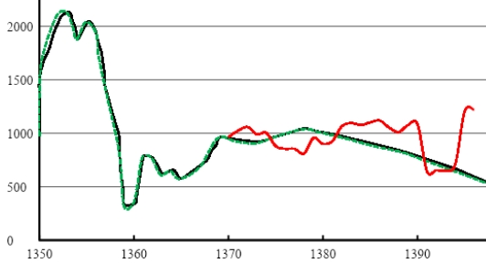
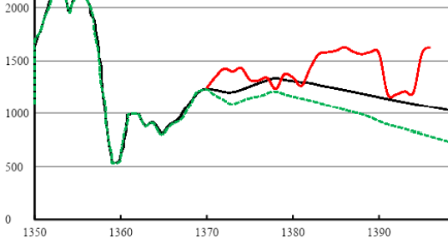
سناریو های مربوط به رشد اقتصادی
ب) تولید نفت
الف) صادرات
جدول ) مقایسه ی نمودار های سناریو های رشد اقتصادی برای تولید نفت و صادرات
گروه ۸) امیرسالار عبدالغفاری و امیرمحمد علیحسینی

Slide 27
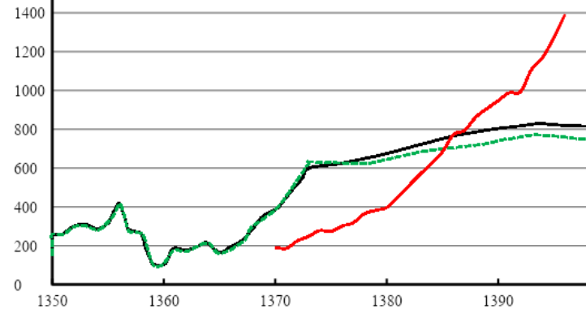
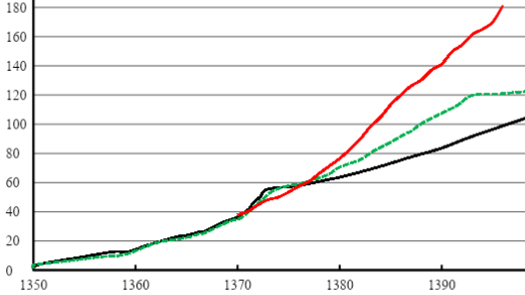
سناریو های مربوط به رشد اقتصادی
ب) تولید گاز
الف)تولید برق
جدول ) مقایسه ی نمودار های سناریو های رشد اقتصادی برای تولید برق و گاز
گروه ۸) امیرسالار عبدالغفاری و امیرمحمد علیحسینی

Slide 28
سیستم های عرضه ی انرژی
استان های غربی و جنوب کشور
پالایشگاه
گروه ۸) امیرسالار عبدالغفاری و امیرمحمد علیحسینی

Slide 29
سیستم های عرضه ی انرژی
استان های غربی و جنوب کشور
پالایشگاه
مناطق شمال غربی، استان خراسان، و مناطق جنوبی
نیروگاه ها سیکل ترکیبی
گاز طبیعی
گروه ۸) امیرسالار عبدالغفاری و امیرمحمد علیحسینی

Slide 30
سیستم های عرضه ی انرژی
استان های غربی و جنوب کشور
پالایشگاه
مناطق شمال غربی، استان خراسان، و مناطق جنوبی
نیروگاه ها سیکل ترکیبی
گاز طبیعی
پتانسیل آبی شمال غربی، سواحل شمالی، غرب، و جنوب شرقی
نیروگاه ها آبی
گروه ۸) امیرسالار عبدالغفاری و امیرمحمد علیحسینی

Slide 31
سیستم های عرضه ی انرژی
استفاده از منابع تأمین انرژی الکتریکی آبی در اولویت قرار گیرد.
استفاده از فرآورده های نفتی بر گازی ارجحیت پیدا کند.
توسعه ی پالایشگاه در نزدیکی مراکز مصرف کننده ی انرژی که فاقد ذخایر قابل توجه انرژی هستند.
گروه ۸) امیرسالار عبدالغفاری و امیرمحمد علیحسینی

Slide 32
9- محدود نمودن آلودگی محیط زیستی
جذب مواد آلاینده ها توسط گیاهان
مشکلات تنفسی
وجود گاز های گلخانه ای
گروه 11) مرتضی کلی وندی و مسعود کیشانی فراهانی

Slide 33
9- محدود نمودن آلودگی محیط زیستی
روش های اولیه
روش ها ثانویه
تقلیل ریسک و سالم سازی محیط زیست
جذب مواد آلاینده ها توسط گیاهان
مشکلات تنفسی
وجود گاز های گلخانه ای
گروه 11) مرتضی کلی وندی و مسعود کیشانی فراهانی

Slide 34
10 - یارانه ی انرژی
اهداف:
کمک به اقشار ضعیف و خانواده های کم درآمد
فراهم نمودن زمینه لازم برای افزایش قدرت رقابت اقتصاد داخلی
کنترل تورم در نظام اقتصادی
گروه 12) تبسم میرشکارزاده و مهسا عطارد

Slide 35
10 - یارانه ی انرژی
مضرات:
اختصاص بخش عظیمی از منابع و بودجه کشور به اعطای یارانه مستقیم و غیرمستقیم
ایجاد شکاف هرچه بیش‏تر قیمت این حامل‏ها با هزینه‏های تولید و عرضه
اهداف:
کمک به اقشار ضعیف و خانواده های کم درآمد
فراهم نمودن زمینه لازم برای افزایش قدرت رقابت اقتصاد داخلی
کنترل تورم در نظام اقتصادی
گروه 12) تبسم میرشکارزاده و مهسا عطارد

Slide 36
10 - یارانه ی انرژی
مضرات:
اختصاص بخش عظیمی از منابع و بودجه کشور به اعطای یارانه مستقیم و غیرمستقیم
ایجاد شکاف هرچه بیش‏تر قیمت این حامل‏ها با هزینه‏های تولید و عرضه
شکل‏گیری عادات و رفتارهای غلط مصرفی و اتلاف انرژی
ترغیب عدم کارایی
اهداف:
کمک به اقشار ضعیف و خانواده های کم درآمد
فراهم نمودن زمینه لازم برای افزایش قدرت رقابت اقتصاد داخلی
کنترل تورم در نظام اقتصادی
گروه 12) تبسم میرشکارزاده و مهسا عطارد

Slide 37
10 - یارانه ی انرژی
مضرات:
اختصاص بخش عظیمی از منابع و بودجه کشور به اعطای یارانه مستقیم و غیرمستقیم
ایجاد شکاف هرچه بیش‏تر قیمت این حامل‏ها با هزینه‏های تولید و عرضه
شکل‏گیری عادات و رفتارهای غلط مصرفی و اتلاف انرژی
ترغیب عدم کارایی
آلودگی فزاینده محیط زیست
اهداف:
کمک به اقشار ضعیف و خانواده های کم درآمد
فراهم نمودن زمینه لازم برای افزایش قدرت رقابت اقتصاد داخلی
کنترل تورم در نظام اقتصادی
گروه 12) تبسم میرشکارزاده و مهسا عطارد

Slide 38
10 - یارانه ی انرژی
پرداخت هزیه مستقیم به خانوارها جهت حمایت اقشار کم درآمد.
حمایت مادی از طرح های صرفه جویی در واحدهای تولیدی، خدماتی
حمایت مادی از گسترش حمل و نقل انبوه در مناطق شهری و بین شهری
در نهایت حمایت مادی از ساخت و سازهای واحدهای مسکونی با سطح زیربنای کم و مبتنی بر اصول صرفه جویی انرژی
گروه 13) آرام چهر زارع و زهره ثقفی

Slide 39
11 - سازماندهی بخش انرژی
سازگاری بخش انرژی با توسعه اقتصادی و اجتماعی پایدار
گروه 14) مهرداد حیدری و علیرضا سلیمانی

Slide 40
11 - سازماندهی بخش انرژی
سازگاری بخش انرژی با توسعه اقتصادی و اجتماعی پایدار
کاربرد منطقی از انرژی
گروه 14) مهرداد حیدری و علیرضا سلیمانی

Slide 41
11 - سازماندهی بخش انرژی
سازگاری بخش انرژی با توسعه اقتصادی و اجتماعی پایدار
کاربرد منطقی از انرژی
جلوگیری از مصارف غیرضروری
تقليل انرژی مفید ویژه
بهبود بازده
بازیافت انرژی
گروه ۸) امیرسالار عبدالغفاری و امیرمحمد علیحسینی
گروه 14) مهرداد حیدری و علیرضا سلیمانی

Slide 42
11 - سازماندهی بخش انرژی
سازگاری بخش انرژی با توسعه اقتصادی و اجتماعی پایدار
کاربرد منطقی از انرژی
تأمین انرژی ارزان
هم راستا سازی بخش انرژی با محیط زیست
جلوگیری از مصارف غیرضروری
تقليل انرژی مفید ویژه
بهبود بازده
بازیافت انرژی
گروه ۸) امیرسالار عبدالغفاری و امیرمحمد علیحسینی
گروه 14) مهرداد حیدری و علیرضا سلیمانی

Slide 43
منابع و مراجع:
پروژه های درس تحلیل سیستم های انرژی - سال 1399:
گروه 1) آرمان ابریشم باف و سعید صفاییان
گروه 2) فرزاد فرزاد پور و محمدعلی اسلامی
گروه 3) علیرضا قادر توتونچی و ارمغان سلیمانیان
گروه 4) علی محمد دشوارگر و همایون حسنوند
گروه 5) سامان عیسوند و سید حسین پورحسینی
گروه 6) علی آقا داداشی و علی حبیبی
گروه 7) گلناز افشون و مهدی همایی نژاد
گروه ۸) امیرسالار عبدالغفاری و امیرمحمد علیحسینی
گروه 9) فاطمه درخشان محبوب و امیر شاه محمدی
گروه 11) مرتضی کلی وندی و مسعود کیشانی فراهانی
گروه 12) تبسم میرشکارزاده و مهسا عطارد
گروه 13) آرام چهر زارع و زهره ثقفی
گروه 14) مهرداد حیدری و علیرضا سلیمانی

